Slide 1
ZDROWY STYL ŻYCIA
I CHOROBY CYWILIZACYJNE XXI WIEKU

Slide 2
Choroby cywilizacyjne są definiowane jako globalnie występujące, powszechne choroby, do których wystąpienia lub rozprzestrzenienia przyczynił się postęp współczesnej cywilizacji. Z tego też powodu zamiennie używa się nazwy „choroby XXI wieku”. Definicja ta odnosi się jednak do określonego czasu i miejsca.

Slide 3
Choroba raz zakwalifikowana jako cywilizacyjna
pozostaje nią jedynie do czasu,
kiedy ludzkość nie upora się z owym problemem,
a zachorowalność i śmiertelność z jej powodu
nie zmniejszy się i nie straci wymiaru globalnego.

Slide 4
Globalizacja, zanieczyszczenie środowiska, życie w stresie, ustawiczny brak czasu, który wywołuje negatywne emocje i frustrację powodują, że ludzie coraz częściej borykają się z rozmaitymi chorobami. Wielu z nich nie da się wyleczyć, jednak coraz więcej środków poświęca się na badania naukowe, co pozwala skutecznie walczyć z niektórymi schorzeniami.

Slide 5
DRAMAT CHORÓB CYWILIZACYJNYCH
Choroby cywilizacyjne to nie tylko powszechnie występujące schorzenia. To także przyczyny ponad 80% wszystkich zgonów. Choroby XXI wieku są odpowiedzialne za większość kosztów społecznych, pogorszenie jakości życia oraz skrócenie jego długości.

Slide 6
Pośrednie przyczyny chorób cywilizacyjnych to postępujące uprzemysłowienie, urbanizacja (proces polegający na wzroście liczby ludności miejskiej, powiększaniu się istniejących już miast i powstawaniu nowych), wzrost napięcia nerwowego i sytuacji stresowych, skażenie środowiska i hałas oraz promieniowanie (głównie jonizujące).

Slide 7
Zachorowanie na jedną z chorób cywilizacyjnych znacznie podnosi ryzyko zachorowania na następną. Tak tworzy się błędne koło. Przykład otyłości dokładnie pokazuje tworzenie się tych współzależności.

Slide 8
Otyłość prowadzi do nadciśnienia, które samo w sobie jest już chorobą XXI wieku, ale także jedną z przyczyn miażdżycy i choroby wieńcowej. Jednocześnie nadwaga prowadzi wstępnie do nietolerancji glukozy a później do oporności na insulinę i cukrzycy typu 2. Zaburzenia lipidowe i uszkodzenie śródbłonka naczyń towarzyszące otyłości dalej pogarszają przebieg chorób układu sercowo - naczyniowego.

Slide 9
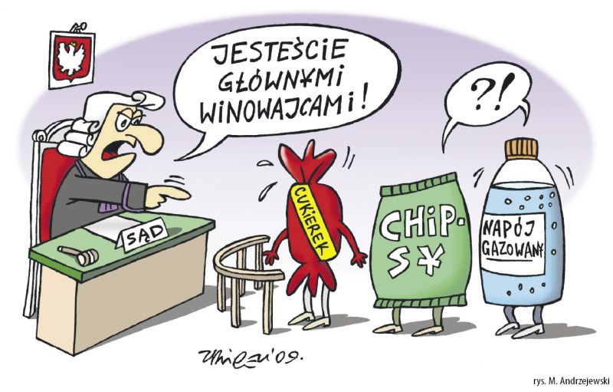

Slide 10
Leczenie i opieka to jednie 10% zdrowia. Aż 52% sukcesu to nasz styl życia, 22% stanowi środowisko, a jedynie 16% genetyka. Dlatego tak ważna jest polityka prozdrowotna, promocja prawidłowego stylu życia oraz profilaktyka. Tylko systematyczne dbanie o zdrowie, które ma swój początek już w dzieciństwie, może przynieść długotrwały oczekiwany efekt. Wielu ludzi podjęło już walkę z własnymi nawykami żywieniowymi i nałogami, uzyskując doskonałe efekty i poprawę stanu zdrowia.

Slide 11
CHOROBY SERCOWO-NACZYNIOWE
Nadciśnienie tętnicze
Stabilna choroba wieńcowa
Zawał Serca
Miażdżyca

Slide 12
NADCIŚNIENIE TĘTNICZE (WYSOKIE CIŚNIENIE)
- PRZYCZYNY:
U większości osób cierpiących na nadciśnienie nie da się zidentyfikować jego przyczyn. Wynika ono z uwarunkowań genetycznych danej osoby i nie jest spowodowane żadnym zewnętrznym czynnikiem.
Jeżeli jednak chcemy wymienić zewnętrzne czynniki powodujące nadciśnienie to będą to choroby nerek, serca lub gruczołów wewnątrzwydzielniczych. Podwyższone ciśnienie może być również skutkiem zażywania niektórych leków.

Slide 13
Czynniki ryzyka wysokiego ciśnienia:
Nadwaga - Osoby z nadwagą są dwukrotnie bardziej narażone na ryzyko wystąpienia nadciśnienia tętniczego niż osoby szczupłe.

Slide 14
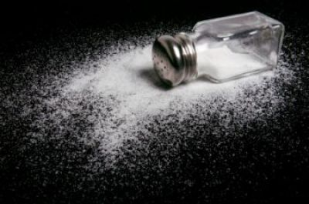
Spożywanie soli - Osoby spożywające znaczne ilości soli znacznie częściej cierpią na nadciśnienie tętnicze. W momencie odstawienia soli, spada ono znacząco.

Slide 15
Brak aktywności fizycznej - Wprawdzie nie ma bezpośredniej zależności pomiędzy brakiem ruchu a nadciśnieniem, zauważa się jednak, że u osób, które podejmą regularną aktywność fizyczną ciśnienie bardzo często obniża się. Dodatkowo, osoby mało aktywne fizycznie mają większą skłonność do otyłości, która już bezpośrednio podnosi ryzyko nadciśnienia

Slide 16
Uwarunkowania genetyczne - Zauważa się, że na nadciśnienie znacznie częściej cierpią osoby, u których problem wysokiego ciśnienia występuje w bliskiej rodzinie. Dziedziczenie jest jedną z przyczyn wysokiego ciśnienia.

Slide 17
Nadmierne spożycie alkoholu - Zauważa się zależność pomiędzy nadmiernym spożywaniem alkoholu a wysokim ciśnieniem.

Slide 18
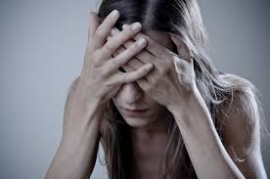
Stres - Długotrwały (chroniczny stres) powoduje długofalowe podniesienie ciśnienia tętniczego.

Slide 19
Palenie tytoniu - Palenie tytoniu podnosi ciśnienie krwi jedynie nieznacznie. Działa ono jednak zbieżnie z nadciśnieniem dodatkowo podwyższając ryzyko chorób serca i udarów mózgu.

Slide 20
ZAPOBIEGANIE

Slide 21
Najlepszą metodą zapobiegania oraz leczenia nadciśnienia jest prowadzenie higienicznego trybu życia.
Systematyczna aktywność fizyczna -.
Unikanie soli w pokarmach -Utrzymywanie odpowiedniej wagi ciała
Nie palenie tytoniu -
Odpowiednia ilość wypoczynku -.
Unikanie stresu.

Slide 22
NASTĘPSTWA WYSOKIEGO CIŚNIENIA
Nadciśnienie samo w sobie nie ma następstw ani objawów. Jedynie w skrajnych przypadkach może wywoływać bóle głowy, złe samopoczucie i kołatanie serca. Występowanie nadciśnienia powoduje jednak wzrost ryzyka:
udaru mózgu,
chorób serca (w tym zawału serca),
uszkodzenia naczyń,
choroby miażdżycowej,
chorób nerek,
uszkodzenia oczu.

Slide 23
Stabilna choroba wieńcowa
Choroba wieńcowa jest to stan niedokrwienia mięśnia sercowego związany z obecnością zwężeń tętnic wieńcowych zaopatrujących serce w krew.

Slide 24
Objawy choroby Objawy choroby wieńcowej mogą mieć różne nasilenie u różnych pacjentów. Są to:
ból w klatce piersiowej,
często promieniujący do szyi, żuchwy, kończyny górnej, okolicy międzyłopatkowej czy nadbrzusza,
duszność związana z wysiłkiem,
zmęczenie,
bóle brzucha,
nudności.

Slide 25
ZAPAMIĘTAJ! Bólu w klatce piersiowej nie można lekceważyć. Może on być pierwszym objawem zawału serca. Jeśli występują u Ciebie dolegliwości, zwłaszcza związane z wysiłkiem, koniecznie jak najszybciej zgłoś się do swojego lekarza lub wezwij pogotowie ratunkowe.

Slide 26
ZAWAŁ SERCA
Zawał serca jest jedną z najczęstszych przyczyn przedwczesnej śmierci. Dotyka on w większej części mężczyzn, jednak kobiety też są narażone. Czynnikami zwiększającymi ryzyko zawału serca są:

Slide 27
Palenie tytoniu - U palaczy tytoniu ryzyko zawału serca jest nawet pięciokrotnie wyższe niż u osób niepalących.
Wysokie ciśnienie - U osób z wysokim ciśnieniem przewężenia naczyń krwionośnych występują częściej i częściej powstają zakrzepy.
Wysoki poziom cholesterolu - U osób z wysokim poziomem cholesterolu zakrzepy i zmiany miażdżycowe tętnic występują częściej, zwiększając tym samym ryzyko zawałów serca.
Stres - Długotrwały stres powoduje podniesienie ciśnienia oraz wzrost poziomu cholesterolu we krwi, przyczyniając się tym samym do zwiększenia ryzyka zawału serca.
Cukrzyca
Dna moczanowa

Slide 28
MIAŻDŻYCA
Miażdżyca polega na odkładaniu się cholesterolu i innych lipidów w błonie wewnętrznej tętnic. Tętnice stają się mniej elastyczne i utrudniają przepływ krwi. Narastające zwapnienia w końcu blokują przepływ krwi tak bardzo, że następuje niedokrwienie narządów. Pęknięcie narastającego zakrzepu prowadzi do zamknięcia światła tętnicy i udaru.

Slide 29
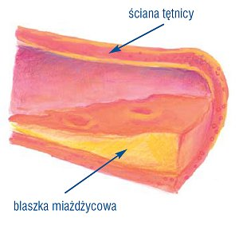

Slide 30
CHOROBY UKŁADU ODDECHOWEGO:
Przewlekła obturacyjna choroba płuc (POChP) zespól choroby charakteryzujący się postępującym i niecałkowicie odwracalnym ograniczeniem przepływu powietrza przez drogi oddechowe. Najczęstszą przyczyną POChP jest narażenie na dym tytoniowy, ale inne czynniki, takie jak substancje drażniące z powietrza oraz stany wrodzone.

Slide 31
W USA POChP jest czwartą pod względem częstości przyczyną zgonów. Objawy są niespecyficzne, dominuje duszność. Leczenie ma charakter objawowy. POChP jest chorobą nieuleczalną, a wszelkie działania lekarskie mają na celu spowolnienie procesu chorobowego i poprawę komfortu życia pacjenta.

Slide 32
CUKRZYCA
Mianem cukrzycy określa się grupę chorób metabolicznych, których cechą wspólną jest występowanie podwyższonego poziomu cukru we krwi (hiperglikemii). Cukier we krwi występuje w postaci glukozy. Pochodzi on z pożywienia oraz jest produkowany przez wątrobę. Poziom cukru regulowany jest przez 2 hormony produkowane przez trzustkę -insulinę i glukagon. Hormony te mają działanie przeciwstawne wobec siebie.

Slide 33
Gdy poziom cukru we krwi rośnie (na przykład po posiłku) trzustka wydziela zwiększoną ilość insuliny do krwi. Insulina powoduje, że nadmiar cukru przekształcany jest w glikogen i magazynowany w wątrobie i mięśniach oraz w komórkach tłuszczowych.
Gdy natomiast poziom cukru w organizmie spada, trzustka wydziela glukagon, który wywołuje uwalnianie glukozy z powrotem do krwi.

Slide 34
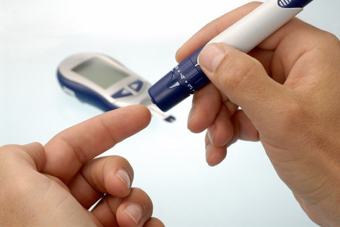

Slide 35
Cukrzyca występuje wtedy, gdy powyższy mechanizm regulacyjny zawodzi i poziom cukru we krwi wzrasta powyżej dopuszczalnych norm. Ze względu na przyczynę powstawania, cukrzyca dzielona jest na kilka typów:
CUKRZYCA TYPU 1
CUKRZYCA TYPU 2
CUKRZYCA CIĘŻARNYCH
INNE RODZAJE CUKRZYCY

Slide 36
OTYŁOŚĆ
Za otyłość uważa się stan, w którym tkanka tłuszczowa stanowi więcej niż 20% całkowitej masy ciała u mężczyzn oraz 25% u kobiet. Otyłości towarzyszy nadwaga, czyli nadmierna masa ciała powyżej masy optymalnej.

Slide 37
Stwierdzono, że otyłość zwiększa ryzyko zapadalności na niektóre choroby, w tym choroby układu krążenia, cukrzycę typu 2, bezdech senny, niektóre typy nowotworów, zapalenie kości i stawów i dlatego też skraca oczekiwaną długość życia. Wyjątkowo duża otyłość prowadzi do niepełnosprawności.

Slide 38
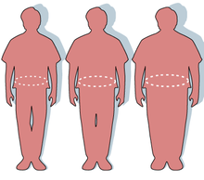

Slide 39
Najczęstszą przyczyną powstawania otyłości jest przekarmianie i brak aktywności fizycznej. Ponadto:
Czynniki genetyczne
Czynniki biologiczne
Czynniki farmakologiczne
Czynniki środowiskowe
Czynniki psychologiczne – np. zaburzenia nastroju mogą być przyczyną nadwagi. Osoby, u których występuje tendencja do przyrostu masy ciała, podczas każdego kolejnego nawrotu depresji zwiększają ją.

Slide 41
NOWOTWÓR
grupa chorób, w których komórki organizmu dzielą się w sposób niekontrolowany przez niego, a nowo powstałe komórki nowotworowe nie różnicują się w typowe komórki tkanki. Mutacje te powodują, że komórka wcale lub niewłaściwie reaguje na sygnały z organizmu. Powstanie nowotworu złośliwego wymaga kilku mutacji, stąd długi, ale najczęściej bezobjawowy okres rozwoju choroby
Dziedziną medycyny zajmującą się rozpoznawaniem i leczeniem chorób nowotworowych jest onkologia.

Slide 42
RODZAJE NOWOTWORÓW
nowotwór łagodny
nowotwór złośliwy
nowotwór anaplastyczny
mięsak
rak
potworniak
nowotwór miejscowo złośliwy

Slide 43
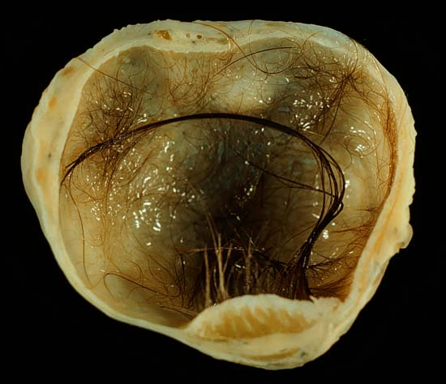
Przekrój przez dojrzałego potworniaka jajnika.

Slide 44
OSTEOPOROZA
Osteoporoza to patologiczne zmniejszenie masy kości w stosunku do normy wieku, płci i rasy, prowadzące do zaburzeń w obrębie szkieletu. Jest to najpowszechniej spotykana choroba kości.

Slide 45
Osteoporoza spotyka ludzi obojga płci, lecz wielokrotnie częściej zdarza się u kobiet niż u mężczyzn. Częstość jej występowania wyraźnie zwiększa się u osób, które przekroczyły 60. rok życia. W badaniu mikroskopowym występuje ilościowa, a nie jakościowa różnica między kością zdrową a osteoporotycznie zmienioną. Kość przez to staje się osłabiona i łatwo dochodzi do złamań. Częstość jej występowania wyraźnie zwiększa się u osób, które przekroczyły 60. rok życia.

Slide 46
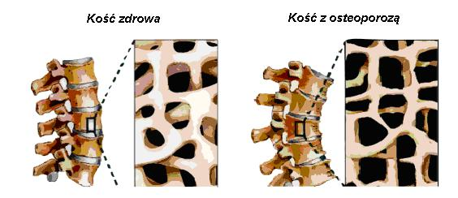

Slide 47
Do chorób cywilizacyjnych zaliczamy również:
Choroby przewodu pokarmowego: a) Choroba wrzodowa żołądka i dwunastnicy b) Choroba refleksowa przełyku c) Żylaki odbytu d) Biegunka e) Zaparcia

Slide 48
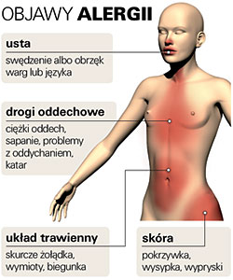
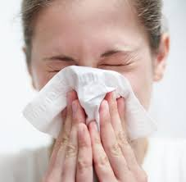
Choroby alergiczne

Slide 49
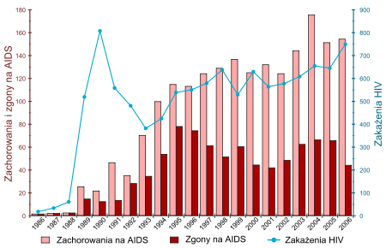
Choroby zakaźne a) AIDS b) Gruźlica

Slide 50
Problemy psychologiczne, dewiacje społeczne: a) Pracoholizm, alkoholizm, narkomania, uzależnienie od Internetu b) Anoreksja, bulimia c) Depresja i inne choroby afektywne d) Zaburzenia obsesyjno-kompulsywne, natręctwa e) Wypalenie zawodowe

Slide 51
WYNIKI ANKIETY wasze odpowiedzi

Slide 52
1. Z czym kojarzy Ci się choroba?

Slide 53
2. Jak często chorujesz?

Slide 54
3. Jakiej choroby najbardziej się obawiasz?

Slide 55
4.Po jakie nałogi sięgacie?

Slide 56
5.Czy wiesz co to choroby cywilizacyjne?

Slide 57
6.Jakie są twoim zdaniem choroby cywilizacyjne?

Slide 58
7.Czym według Ciebie jest depresja?

Slide 59
8.Jakie są według Ciebie przyczyny nerwicy/depresji u nastolatków?
Traumatyczne przeżycia- 43
Stres/ nieradzenie sobie z życiem codziennym
i obowiązkami -48
Brak akceptacji samego siebie/niskie poczucie
własnej wartości -45
Czynniki biologiczne -7
Wrażliwość/brak odporności na stresujące sytuacje -41
Zbyt wysokie wymagania ze strony otoczenia -43

Slide 60
9. Jakie są według Ciebie najczęstsze przyczyny sięgania po alkohol?

Slide 61
DZIĘKUJEMY
Aleksandra Obłuska
Michalina Chodkowska
Michał Nowakowski

